Slide 1
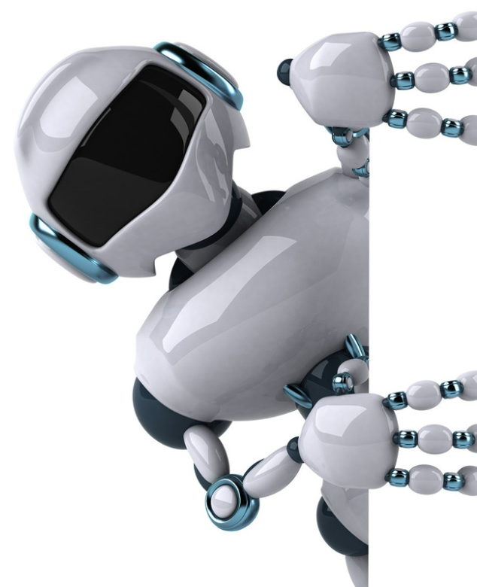
Интеграция элементов робототехники в образовательный процесс
Еременко Светлана Анатольевна
МБОУ «Благовещенская СОШ №2»
Благовещенского района Алтайского края

Slide 2
Главная задача системы общего образования
заложить основы информационной компетентности личности, т. е. помочь обучающимся овладеть методами сбора и накопления информации, а также технологией ее осмысления, обработки и практического применения.

Slide 3
Образовательная робототехника
новая технология обучения, основанная на использовании конструкторов, имеющих возможность программирования.

Slide 4
Варианты использования роботов:
организация внеурочной деятельности
участие в соревнованиях роботов, олимпиадах (конкурсах) с использованием роботов
внедрение элементов робототехники в содержание обязательных школьных предметов, прежде всего информатики, физики, технологии, окружающего мира.

Slide 5
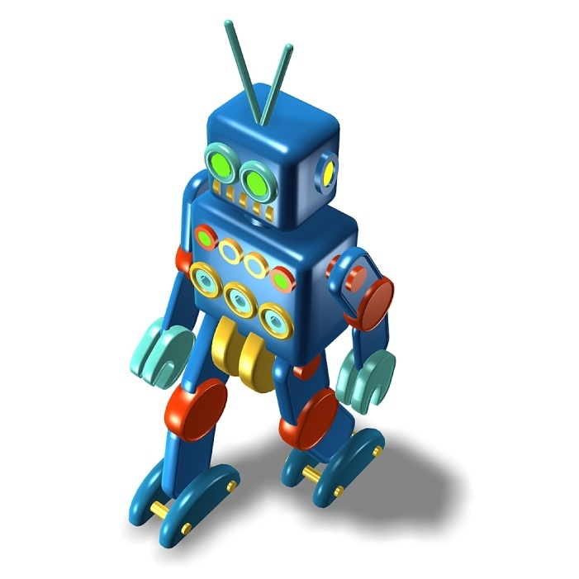
Внедрение элементов робототехники в содержание обязательных школьных предметов
Информатика

Slide 6
Главная идея
через насыщение школьного пространства новыми технологиями изменить содержание учебно-воспитательного процесса, создать новую внутришкольную коммуникационную среду, попадая в которую учащийся и учитель был бы более успешен, более компетентен, более современен.

Slide 7
Цель внедрения конструктора Лего на уроках информатики:
научить учащихся самостоятельно мыслить, находить и решать проблемы, привлекая для этого знания из разных областей, уметь прогнозировать результаты и возможные последствия разных вариантов решения.

Slide 8
Одной из основных задач
является осуществление технологической подготовки учащихся.
На уроках информатики с применением Лего в основной и старшей школе учащиеся могут разрабатывать проекты по интересующей их тематике, широко используя в своей работе межпредметные связи.

Slide 9
Пример встраивания образовательной робототехники в преподавание информатики (предложен министерством образования и науки Челябинской области Приложение к письму Министерства образования и науки Челябинской области от 23.08.2010 г. 103/3976 )
Раздел курса информатики | Пример вовлечения конструктора Лего в процесс обучения
Информационные основы процессов управления | Примеры систем автоматического управления, неавтоматического управления, автоматизированных систем управления на основе конструктора Лего.
Представление об объектах окружающего мира | Представление сведений об объектах в виде таблицы. В данном случае, описание Лего-робота, предварительно сконструированного учащимися.

Slide 10
Раздел курса информатики | Пример вовлечения конструктора Лего в процесс обучения
Представление о системе объектов | Примеры информационных моделей систем – сборка модели из Лего на уроке. Например, машина, велосипед, маятник, и т.п.
Основные этапы моделирования | Описание основных этапов моделирования Лего-робота с помощью прикладных программ.
Алгоритмы. Исполнитель алгоритма. | Реализация видов алгоритмов при помощи собранной модели (исполнителя алгоритмов) Лего-робота и программного обеспечения Mindstorms.

Slide 11
Раздел курса информатики | Пример вовлечения конструктора Лего в процесс обучения
Среда программирования | Знакомство с программным обеспечением Mindstorms для Лего NXT (объектное программирование), составление программ и реализация их для робота модели NXT.
Коммуникации в глобальной сети Интернет | Поиск моделей для сборки роботов, программ, также участие в форумах, обмен опытом через сайт, электронную почту.
Архитектура ПК. Взаимодействие устройств компьютера | Объяснение взаимодействия устройств компьютера по прототипу работы Легоробота, т.к. он состоит из системного блока, проводов, двигателей, датчиков.

Slide 12
Пример встраивания образовательной робототехники в преподавание информатики
Алгоритмы.
Исполнитель алгоритма.
Среда программирования

Slide 13
Lego Wedo
Ситуация 1. Для модели «Ванная комната» создайте программу для решения следующей задачи: При посещении ванной комнаты включается вентиляция, при этом на экране появляется надпись «Занято». После того, как человек выходит из ванной комнаты, вентиляция отключается, а на экране появляется надпись «Свободно».

Slide 14
начало
напиши «Свободно»
жди
нет
сработал датчик движения
да
напиши «Занято»
жди 2 с
включи мотор с мощностью, равной 5
нет
сработал датчик движения
да
останови мотор
жди 0,5 с
напиши «Свободно»
конец

Slide 15
Lego Wedo
Ситуация 2. Для модели «Бешеная карусель» составьте программу для решения следующей задачи: Карусель начинает работать только после того, как через специальные ворота пройдут 4 человека.

Slide 16
начало
напиши «0»
повтори 4 раза
жди
нет
сработал датчик движения
да
прибавь 1
жди 2 с
включи мотор с мощностью, равной 3 на 2 с
конец

Slide 17
Lego Mindstorms NXT
Ситуация 1. Для робота Lego Mindstorms NXT составить программу обхода коробки.
Прежде, чем составить блок-схему и написать программу, ответьте на следующие вопросы:
что в этой задаче является исходными данными, что – результатом;
какие действия робота повторяются;
какую алгоритмическую структуру следует использовать в этом случае.

Slide 18
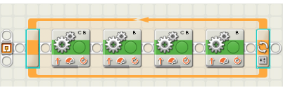
начало
повтори 2 раза
включить моторы В и С на 1,7 оборота
включить моторы В на 1 оборот
включить моторы В и С на 2 оборота
включить моторы В на 1 оборот
конец

Slide 19
Lego Mindstorms NXT
Ситуация 2. По предложенной блок-схеме ответьте на вопросы:
какие алгоритмические конструкции используются; (ветвление и цикл)
когда произойдет остановка; (цикл бесконечный)
какая задача может быть решена с помощью данного алгоритма. (охрана объекта – сигнализация)

Slide 20
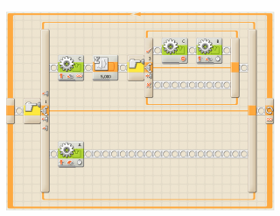
начало
нет
дверь открыта
да
включить зеленую лампочку
включить красную лампочку
ждать 5 с
нет
есть нажатие на датчик
да
выключить красную лампочку
включить желтую лампочку

Slide 21
Примеры встраивания образовательной робототехники в преподавание математики
Роботы оживят уроки математики?

Slide 22
Тема: Окружность
Задача 1. Найдите расстояние, которое преодолеет ваш робот, если колесо сделает 2 оборота.
Задача 2. Какое расстояние преодолеет робот, если в настройках мотора указать 720о?
Задача 3. Найдите необходимое количество градусов (оборотов), чтобы робот проехал 70 см.
Задача 4. Какого диаметра должно быть колесо робота, чтобы он за 2 оборота проехал 60 см?
Задача 5. Определить значение числа π. Один оборот колеса робота равен 360°. За один оборот робот проедет расстояние равное длине окружности. Составьте программу для движения робота (колесо поворачивается на 360° или 1 оборот). Измерьте расстояние, которое проходит робот (С). Измерьте диаметр колеса (d). Вычислите значение числа π по формуле π=С/d. Сделайте вывод. (Если есть возможность, проведите еще эксперимент, используя колеса другого диаметра).

Slide 23
Тема: Формулы движения.
Задача 1. Определить среднюю скорость движения робота. Задание: составьте программу для движения робота в течение 1 с, 2 с, 5 с, 10 с, 15 с. Определите расстояние, которое проедет робот за указанное время. Результаты исследования запишите в таблицу. Найдите скорость движения робота. Определите среднюю скорость движения.
Задача 2. Составьте программу для движения робота в течение 3 с. Измерьте расстояние, которое проедет робот за это время. Рассчитайте, какой путь проедет робот за 8 с? Проверьте правильность ваших вычислений экспериментально.

Slide 24
Тема: Пропорции
Задача 1. Запрограммировать робота так, чтобы он проехал 20 см. Задание: составьте программу для движения робота на один оборот колеса на 360°. Измерьте расстояние, которое проедет робот. Рассчитайте, какое расстояние робот проедет, если колесо повернется на 1 градус. Рассчитайте, на сколько градусов должны повернуться колеса, чтобы робот проехал 20 см.
Задача 2. Известно, что при повороте вправо, роботу нужно зафиксировать правое колесо, а левое колесо должно совершать движение вперед. Чтобы робот повернул вправо на 90°, необходимо, чтобы левое колесо робота совершило один полный оборот (оборот на 360°). На сколько градусов должен провернуться вал левого двигателя, чтобы робот повернулся вправо на угол в 45°, 60° 180°? Провести экспериментальную проверку, написав программы поворота робота на указанные углы.

Slide 25
Интеграция элементов робототехники в образовательный процесс
Проблемы
и пути решения

Slide 26
Проблемы внедрения робототехники в образовательный процесс:
отсутствие учебного времени для организации дополнительных учебных занятий;
отсутствие времени на уроках, для внедрения новой технологии;
желание и умение учителей работать с новой технологией;
материальная база образовательного учреждения;
отсутствие качественной методической базы для изучения данного вопроса.

Slide 27
Пути решения
Проведение открытых занятий по робототехнике для учителей начальных классов и информатики
Проведение открытых уроков с использованием робототехники
Проведение семинара для учителей физики с демонстрацией проектов учащихся с использованием роботов и цифровых лабораторий.

Slide 28
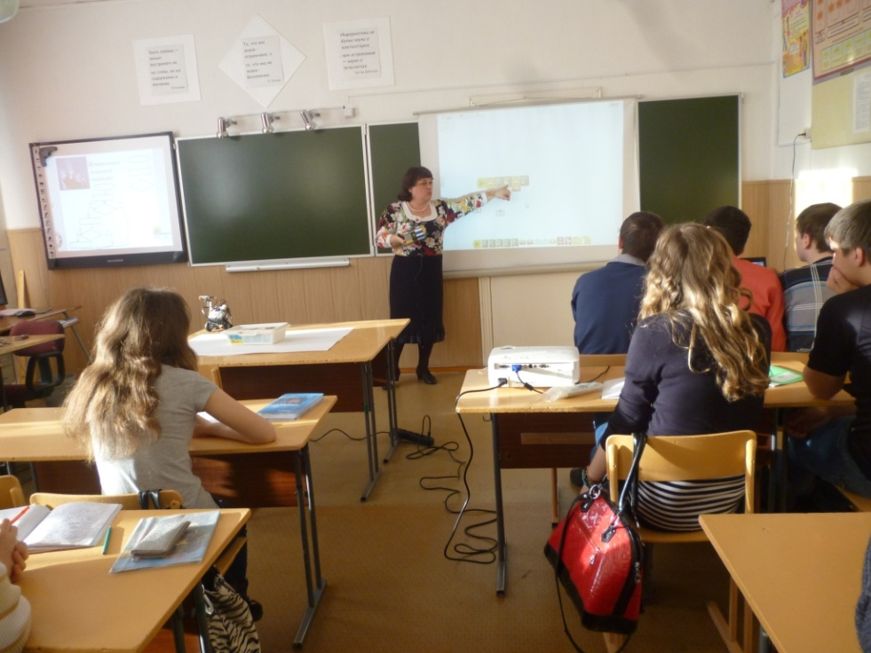
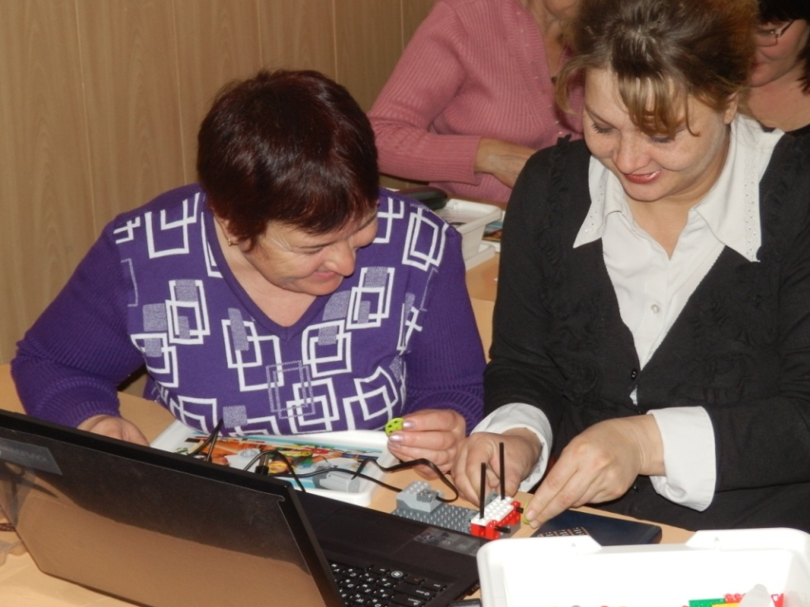
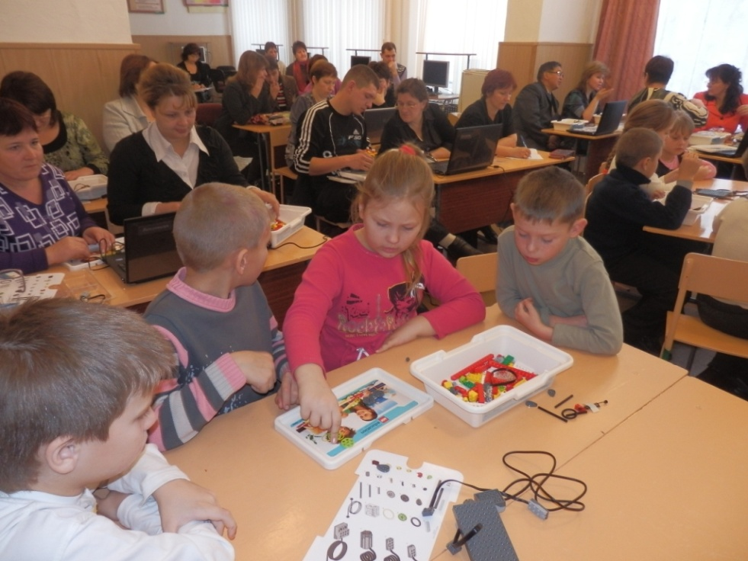
Семинары для учителей

Slide 29
Пути решения
Участие в работе дистанционных курсов по робототехнике учащихся и педагогов
Участие в краевых и дистанционных олимпиадах по робототехнике
Участие в Олимпиаде по использованию цифровых лабораторий «Современный исследователь»
Организация и проведение районных олимпиад по робототехнике

Slide 30
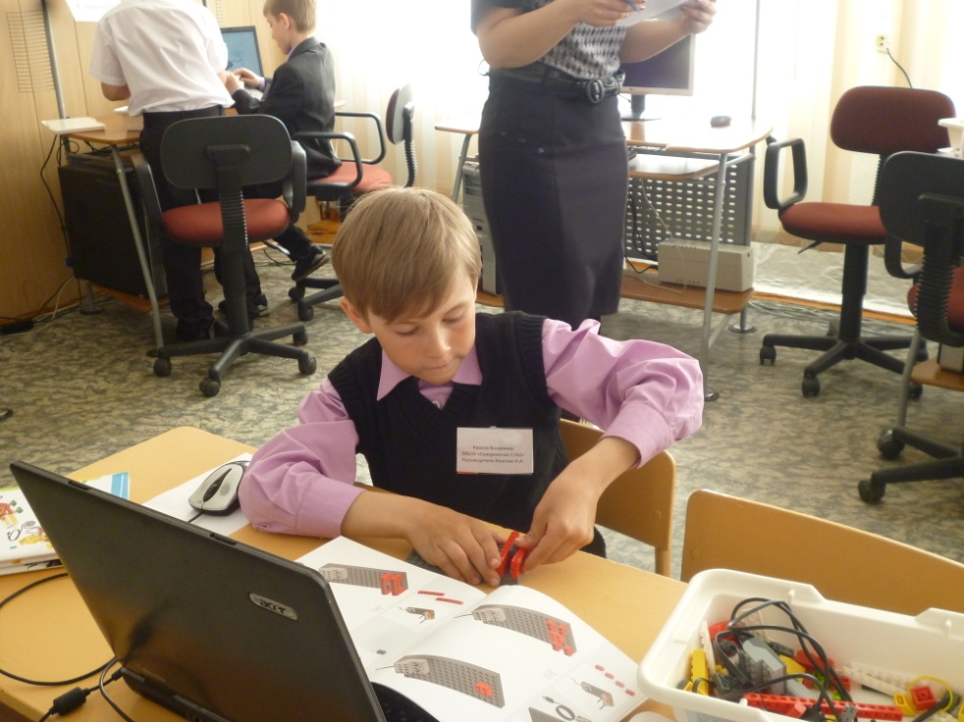
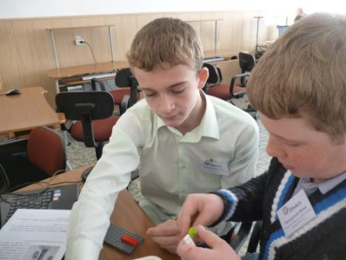
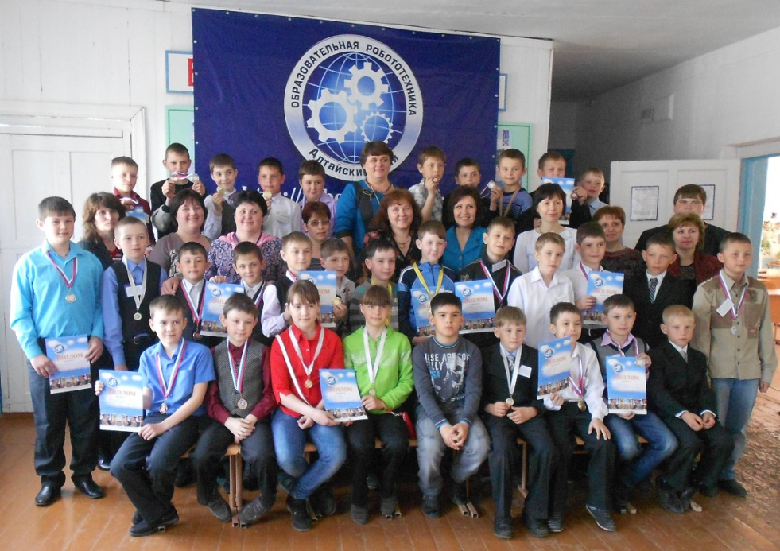
Районные олимпиады по робототехнике

Slide 31
Интеграция элементов робототехники в образовательный процесс
Еременко Светлана Анатольевна
МБОУ «Благовещенская СОШ №2»
Благовещенского района Алтайского края

